Slide 1





Interactive Corporate Interface for Business
a

Slide 2

Projet Ynov B3 - Larbrachat
Oberlé Glenn et Lecomte Rémy
Site web de chat instantané.
a

Slide 3
Sommaire
Définition.
Présentation.
01
03
Objectifs initiaux du projet.
Démonstration du site final.
Gestion.
Réalisation.
02
04
Organisation générale du projet.
On revient sur quelques étapes de notre projet.
a

Slide 4
Définition.
01
Objectifs initiaux du projet
a

Slide 5

Définition du projet
Messagerie instantanée avec authentication basé sur les technologies suivantes :
Laravel / Vue3 (Langages de programmation)
Websockets (Technologie de communication)
MySQL (Base de données)
Objectif : Nous challenger sur la découverte des websockets et approfondir nos connaissances de Laravel et Vue3 à travers un projet challengeant.
a

Slide 6
Gestion.
02
Organisation générale du projet
a

Slide 7


Notre équipe
Glenn Oberlé
Développeur back/front spécialisé dans la mise en place du Websocket.
a92737
Rémy Lecomte
Développeur back/front spécialisé dans la mise en place de l’Environnement Laravel.
a

Slide 8
Organisation générale
Des Idées
Des Réunions
Un Cahier
Mise sur papier de toutes celles partagées.
Des propositions d’idées tout le long du projet.
Un feedback régulier au long de chaque séance.
Toutes les heures et demi + au début et fin de chaque séance.
Mise en place d’un document partagé pour noter l’avancée de chaque séance, ce qu’il reste à faire…
a

Slide 9
Présentation.
03
Démonstration du site final
a

Slide 10
Réalisation.
04
Étapes majeures de notre projet.
a

Slide 11
Réalisation en 4 étapes
Connexion.
Front.
01
03
Détails des différents moyen de connexion.
Maquettes et utilisation de VueJs dans Laravel
Websockets.
Données.
02
04
Définition d’un Websocket et utilisation dans Laravel
Stockage et utilisation des données.
a

Slide 12
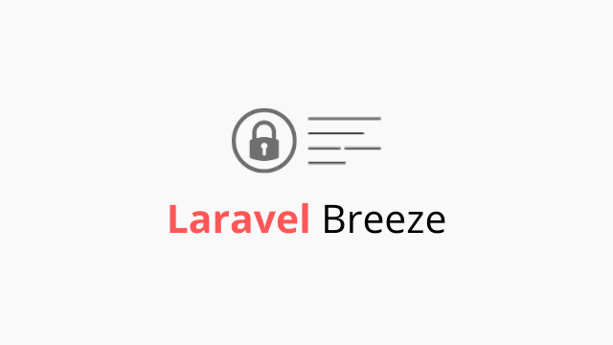



01. Connexion.
Breeze.
Socialite.
Librairie d’authentication “Classique” avec Laravel.
Librairie d’authentication via Social Networks.
a

Slide 13
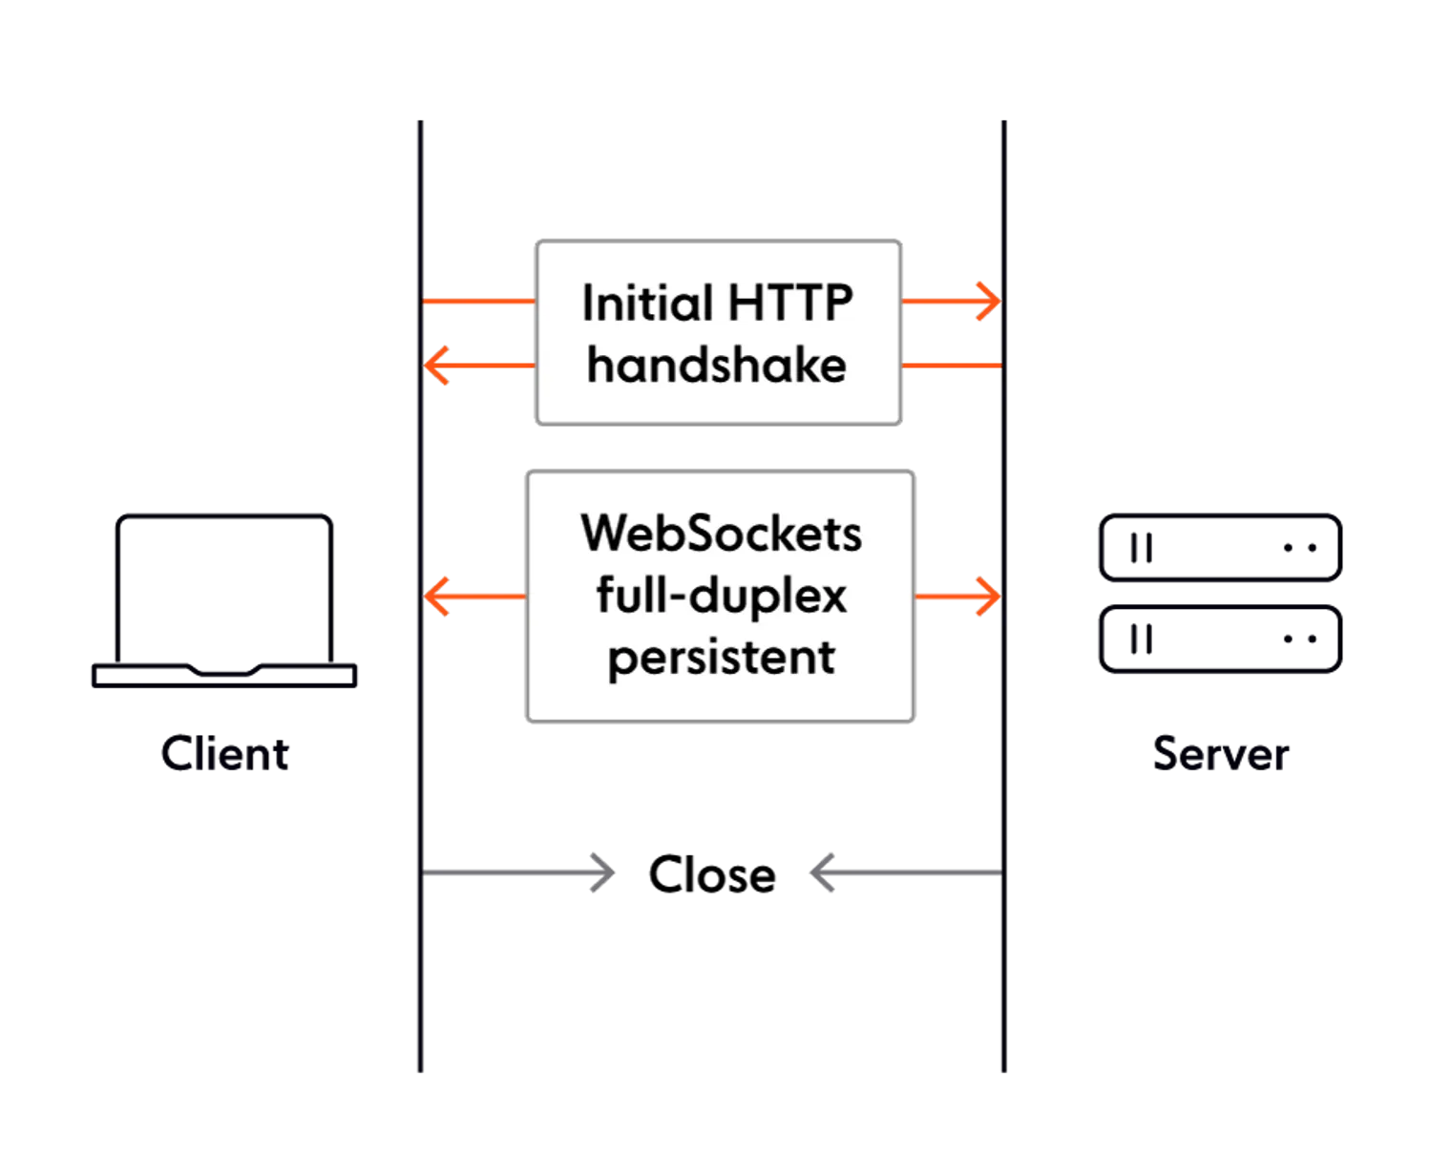

02. Websockets.
Definition.
Laravel Echo.
Librairie front permettant une communication Websocket.
a

Slide 14


03. Front.
Maquettes.
Vue.js
Réalisation des maquettes sur Adobe Xd.
a

Slide 15


04. Données.
Architecture.
API.
Architecture MVC (Model View Controller)
Récupération et stockage des données via API.
a

Slide 16
Conclusion.
05
Retour experience et points d’amélioration
a

Slide 17
Merci.
a

